Slide 1
أوراق عمل وحدة
(يلتزم بقواعد الأمن والسلامة)

Slide 2
عرض للطالب صور لحالات الطوارئ الاساسية ويختار ما تم طلبه عند السؤال
1- جرس الانذار
2- مخرج الطوارئ.
3 - نقطة تجمع

Slide 3
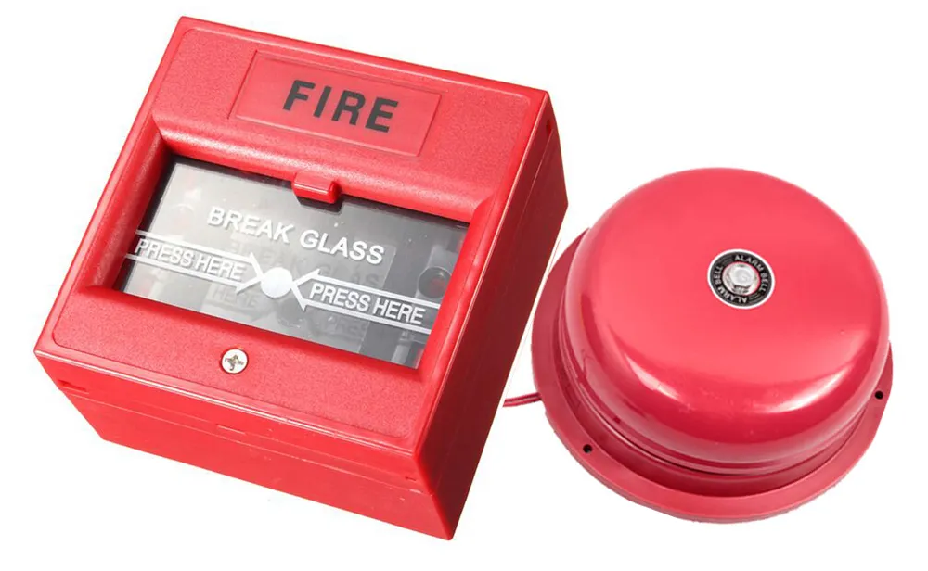

Slide 4
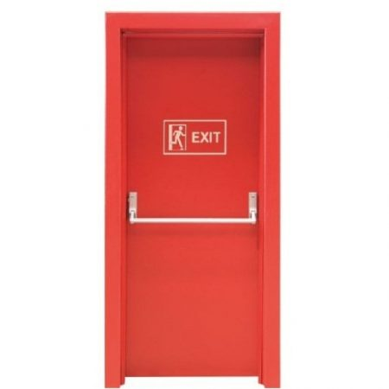

Slide 5
